Slide 1
Nunca digas nunca

Slide 2
¿Dónde estaríamos?
¡Nunca Te Rindas!
Sin la actitud de nunca decir nunca
Sin determinación obstinada y la voluntad de trabajar para ver una tarea hecha
Ha llevado a la realización de grandes cosas

Slide 3
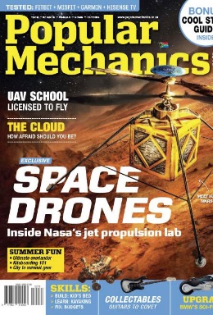
La Marcha de la Ciencia-1949
"Las computadoras en el futuro pueden pesar no más de 1,5 toneladas"

Slide 4
Piénsalo
Thomas Watson, presidente de IBM, creó en 1943: “Pienso que hay un mercado mundial para tal vez cinco computadoras". Además, cuando el microchip fue discutido por primera vez en 1968, un ingeniero de IBM preguntó: "¿Pero qué ... es bueno ¿para?"
Ya en 1977, Ken Olsen, presidente y fundador de Digital Equipment Corp., dijo: "No hay razón para que alguien quiera una computadora en su casa".
En 1876, lo siguiente apareció en un memorándum interno de Western Union: "Este teléfono tiene demasiadas deficiencias para ser considerado seriamente como un medio de comunicación. El dispositivo es intrínsecamente de ningún valor para nosotros. "

Slide 5
¿Qué sobre este comentario?
En la década de 1920, David Sarnoff (fundador de RCA) estaba instando a la inversión en la radio, y sus asociados respondieron: "La caja de música inalámbrica no tiene un valor comercial imaginable. ¿Quién pagará por un mensaje enviado a nadie en particular? "

Slide 6
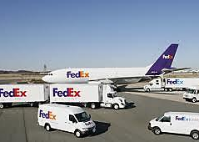
Podría no haber sido
"El concepto es interesante y bien formado, pero para ganar algo mejor que un" C "la idea debe ser factible." Esa fue la respuesta de un profesor de administración de la Universidad de Yale al artículo de Fred Smith que propone un servicio de entrega confiable durante la noche. (Smith pasó a fundar FED-X-Federal Express Corp).

Slide 7
¿Has estado en el cine ultimamente?
¿Disfrutas una buena película con todos los efectos de sonido? ¿Crees que te gustaría volver a los días de la película muda? El hermano de Warner fue pionero en películas parlantes sobre 1927-28. Es difícil imaginar entonces la siguiente declaración de H. M. Warner de Warner Brothers. En 1927 dijo: "¿Quién quiere oír a los actores hablar?"

Slide 8
Más que nunca dijo nunca
¿Qué crees que Decca Recording piensa hoy después de hacer la siguiente declaración: "No nos gusta su sonido y la música de la guitarra está en camino?" Ellos rechazaron a los Beatles en 1962.
Lord Kelvin (conocido físico y maestro que desarrolló la idea de la temperatura absoluta) y quien era el presidente de la Royal Society, dijo en 1895: "Las máquinas voladoras más pesadas que el aire son imposibles". Esto demuestra que uno puede ser inteligente acerca de una cosa Y no tan inteligente sobre otro
E. L. Drake, el pionero en la industria petrolera, que perforó el primer pozo en Pensilvania, fue informado por algunos que trató de alistarse como perforadores en 1859: "¿Taladrar por petróleo? ¿Quieres decir perforar el suelo para tratar de encontrar petróleo? Estás loco."
Pieere Pashet, célebre profesor de Fisiología dijo lo siguiente en 1872: "La teoría de los gérmenes de Louis Pasteur es ficción ridícula".

Slide 9
Una última declaración: "Así que fuimos a Atari y dijimos:" Oye, tenemos algo increíble, incluso construido con algunas de tus partes, ¿y qué piensas acerca de financiarlo? O bien, te lo daremos. Sólo queremos hacerlo. Pagar nuestro sueldo; Vamos a venir a trabajar para usted. "Y dijeron" No ". Entonces fuimos a Hewlett-Packard; Y dijeron: "Oye, no te necesitamos. Todavía no has llegado a la universidad ". Steve Jobs, fundador de Apple Computer Inc., intenta conseguir que Atari y Hewlett-Packard estén interesados en su computadora personal y en Steve Wozniak

Slide 10
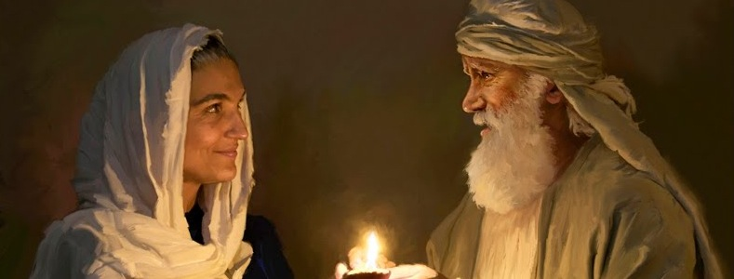
Abraham y el Hijo de la Promesa
Genesis 18:10-14
Heb 11:11
Rom 4:19-21
Heb 10:23
¡Miren desde la fe hasta la promesa y desde la promesa al Promotor!

Slide 11
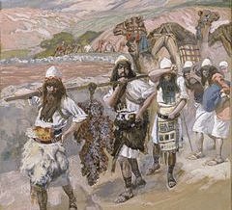
Los 10 Espias
Num 13:28-33
Num 14:1-9

Slide 12
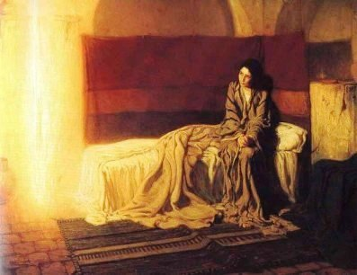
Maria
Lucas 1:26-37
Lucas 1:39-49

Slide 13
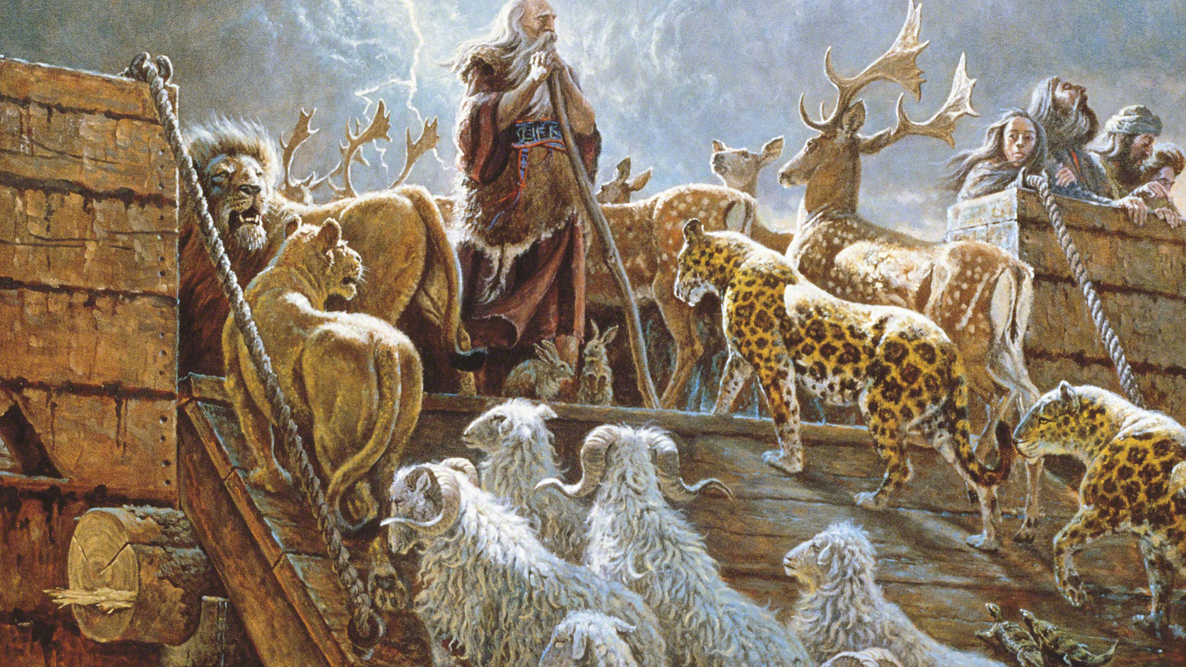
Noe 2 Pedro 3:1-15

Slide 14
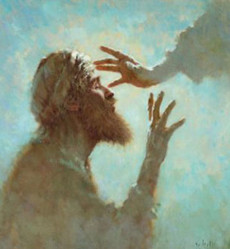
Pablo y Ananias
Hechos 9:1-18
Levántate, y ve por la calle que se llama Recta, y consulta en la casa de Judas a uno llamado Saulo de Tarso; porque he aquí, él ora, y ve en una visión a un hombre llamado Ananías, Mano sobre él, para que pudiera recibir su vista. Entonces Ananías respondió: Señor, he oído a muchos de este hombre cuánto mal ha hecho a tus santos en Jerusalén. Y aquí tiene autoridad de los principales sacerdotes para atar a todos los que invocan tu nombre. Pero el Señor le dijo: Vete, porque es un vaso elegido para llevar mi nombre delante de los gentiles, y de los reyes, y de los hijos de Israel; porque yo le mostraré cuánto debe sufrir por mi Nombre sake Y Ananías se fue, y entró en la casa; Y poniendo sus manos sobre él

Slide 15
Para nosotros
El Plan de Dios para Salvar al Hombre
Efesios 2: 8-10
Enseñanza del Evangelio
Romanos 1:16
1 Corintios 3: 6-7
El Plan de Dios para la Iglesia
2 Timoteo 3: 16-17
¿Qué pasa con las tentaciones del pecado
1 Corintios 10:13

Slide 16
Conclusión
Nunca Te Rindas
Lucas 1:37
Genesis 18:14
Jeremias 32:17
Mateo 19:26

